Slide 1
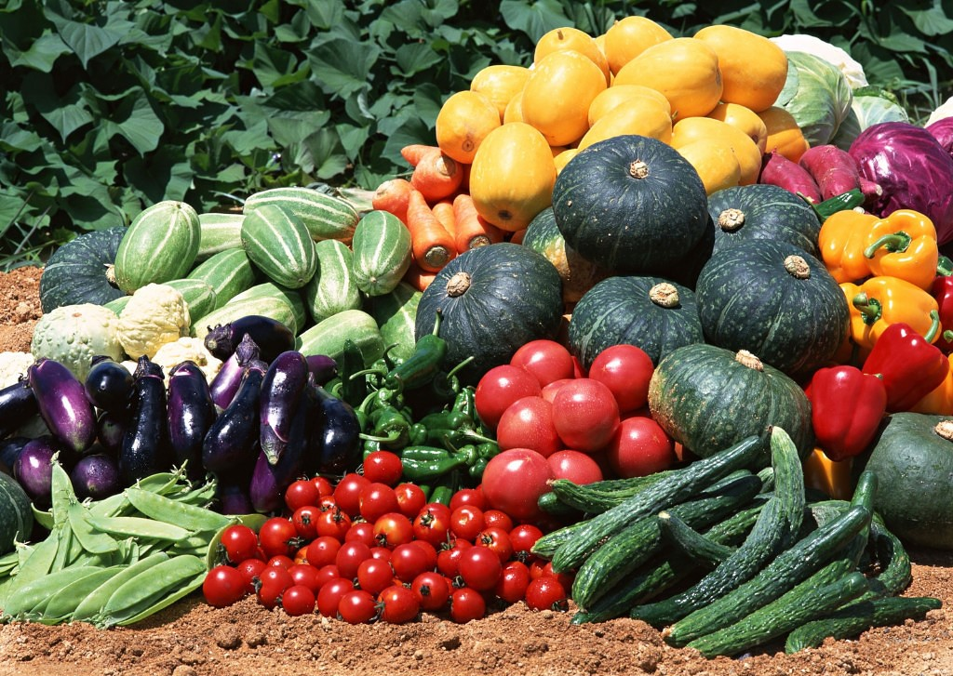
Благотворительная акция «ПОДЕЛИСЬ УРОЖАЕМ!»
Муниципальное бюджетное учреждение «Комплексный центр социального обслуживания населения г. Зеленогорска»

Slide 2
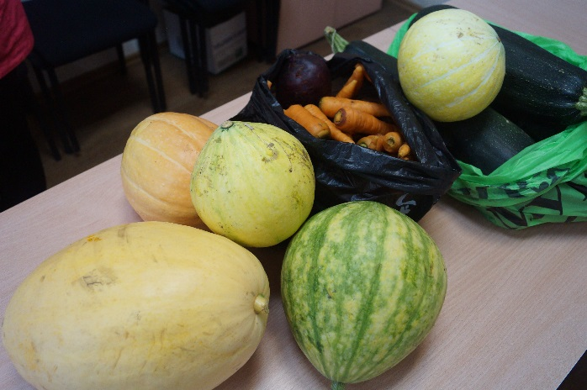
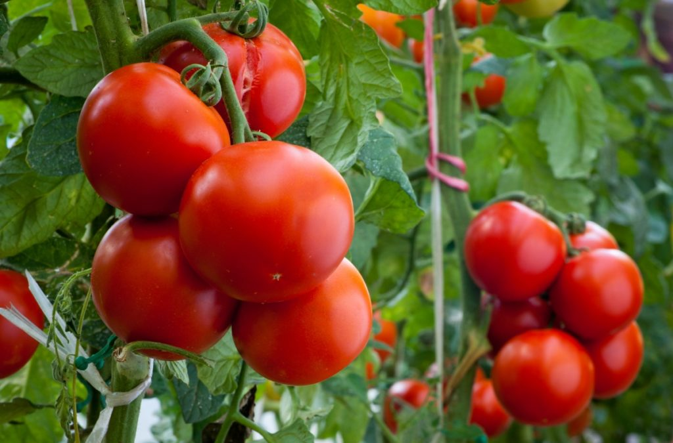
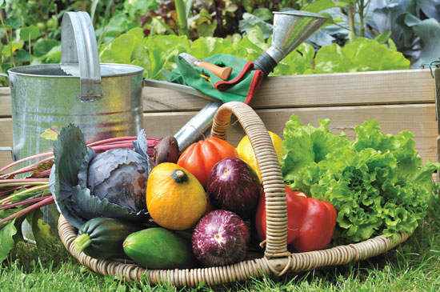
АКТУАЛЬНОСТЬ
ВОЗМОЖНОСТЬ ПОДЕЛИТЬСЯ С ПОЖИЛЫМИ ГРАЖДАНАМИ И ЛЮДЬМИ
С ИНВАЛИДНОСТЬЮ
Излишки на приусадебных участках огородников
и дачников
Частные «овощные» палатки
Овощи с сельхозпредприятий

Slide 3
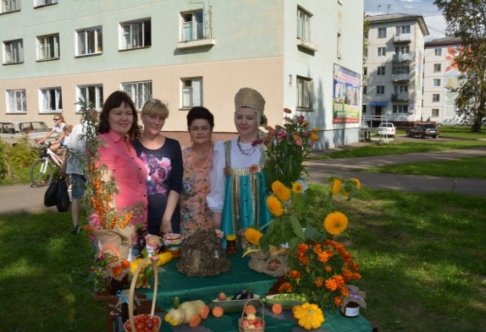
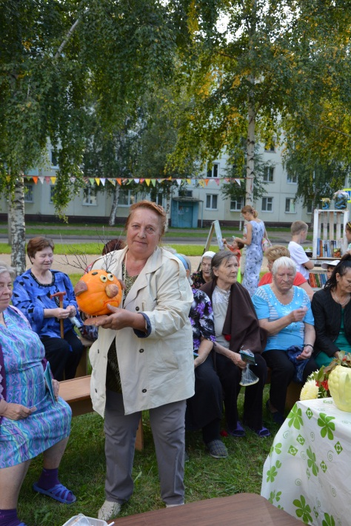
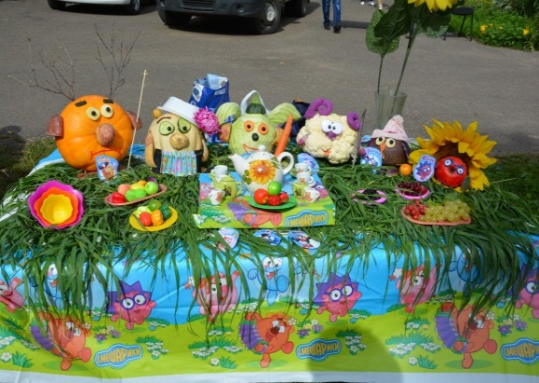
Цель обеспечение пожилых граждан и людей с инвалидностью, чей уровень среднедушевого дохода ниже предельной величины прожиточного минимума, овощными культурами и корнеплодами на безвозмездной основе
Задачи
Осуществить сбор овощей и корнеплодов от сотрудников МБУ «Центр соцобслуживания г. Зеленогорска», частных предпринимателей и организаций города, волонтеров и добровольцев из числа жителей Зеленогорска
Организовать и провести на прилегающей к МБУ «Центр соцобслуживания
г. Зеленогорска» территории ежегодную благотворительную акцию «Поделись урожаем» в формате сельского праздника урожая
Создать возможность для нуждающихся жителей города получить на безвозмездной основе овощи и корнеплоды, в том числе осуществление доставки овощных культур на дом нуждающихся граждан, не имеющих возможности посетить благотворительную ярмарку в силу частичной или полной утраты способности к передвижению
Определить граждан, нуждающихся в натуральной помощи

Slide 4
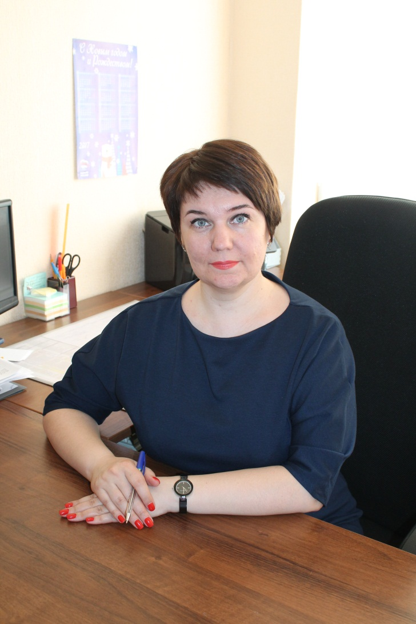
ЛИДЕР ПРАКТИКИ
Романюк Елена Анатольевна – заместитель директора МБУ «Центр соцобслуживания г. Зеленогорска». С 2014 года осуществляет курирование, координирование волонтерской группы и контроль над организацией и проведением благотворительной акции «Поделись урожаем»
Участники проекта: МБУ «Центр соцобслуживания г. Зеленогорска», МБДОУ Детские сады
№ 26, 29, 30, 31; МБОУ СОШ № 164,174, 175; ООО «Искра», жители
г. Зеленогорска
Контакты: mail@kcson72.ru, 8(39169)2-10-44, Заместитель директора МБУ «Центр соцобслуживания г. Зеленогорска» Романюк Елена Анатольевна

Slide 5
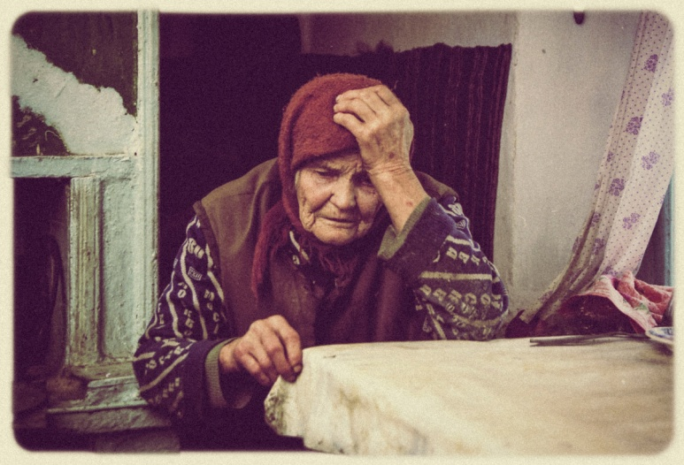
ТЕРРИТОРИЯ РЕАЛИЗАЦИИ ЗАТО г. Зеленогорск
Детские сады
Частные огороды
Граждане, нуждающиеся
в натуральной помощи

Slide 6
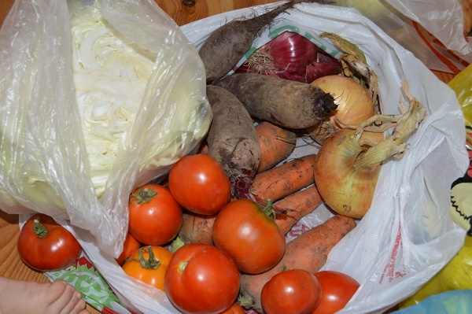
ДОСТИГНУТЫЕ РЕЗУЛЬТАТЫ ПРАКТИКИ
Количество граждан, участвующих в реализации практики | Количество граждан, на которых направлен эффект от реализации практики
По итогам 2017 г. – 75 внешних участников; 58 сотрудников учреждения По итогам 2018 г. – 81 внешний участник, 62 сотрудника учреждения | В 2017 г. натуральную помощь получили 77 нуждающихся граждан В 2018 г. натуральную помощь получили 86 нуждающихся граждан

Slide 7
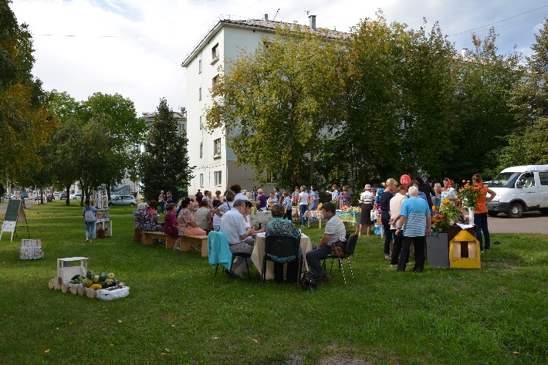
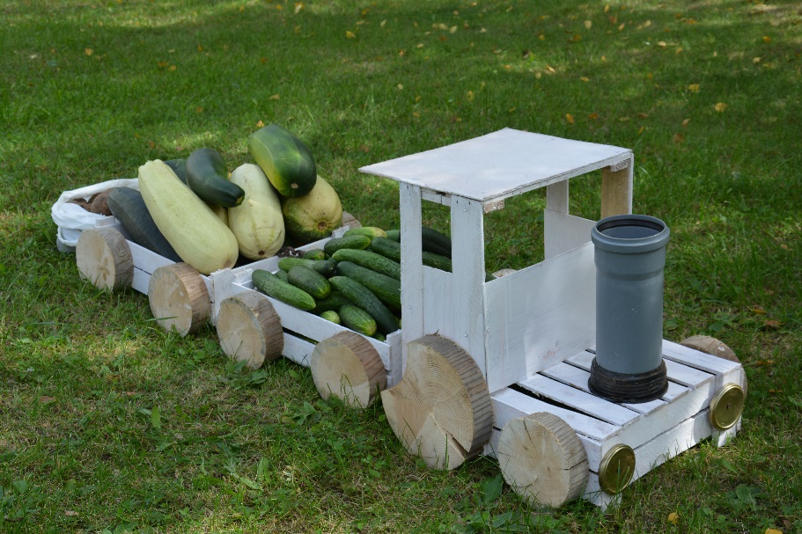
РЕЗУЛЬТАТЫ ПРАКТИКИ
101 кг
196 кг

Slide 8
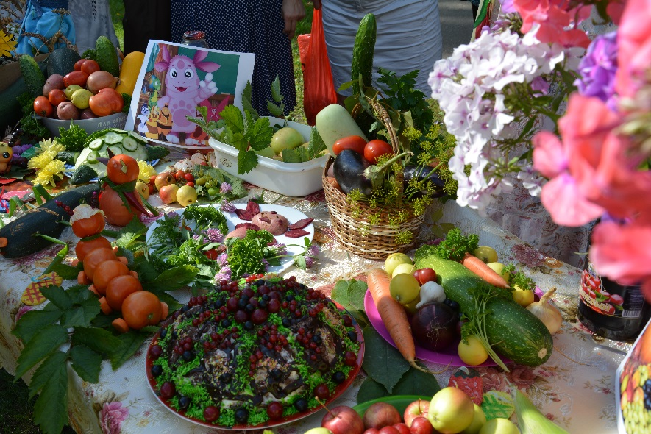
БИЗНЕС-МОДЕЛЬ РЕАЛИЗАЦИИ ПРАКТИКИ
ИНФРАСТРУКТУРА
Основная деятельность в рамках практики – благотворительная акция «Поделись урожаем»
Ключевые «партнеры» - воспитатели и воспитанники детских садов, педагоги и учащиеся школ города, частные предприниматели, неравнодушные жители города.
Основные ресурсы обеспечиваются МБУ «Центр соцобслуживания
г. Зеленогорска»
ПОЛУЧАТЕЛИ УСЛУГ
Оказание пожилым гражданам и людям с инвалидностью, чей уровень среднедушевого дохода ниже предельной величины прожиточного минимума, помощи в натуральном виде (передача на безвозмездной основе овощных культур и корнеплодов)
ПРЕДЛОЖЕНИЕ
Проведение благотворительной акции «Поделись урожаем» в формате сельского праздника урожая

Slide 9
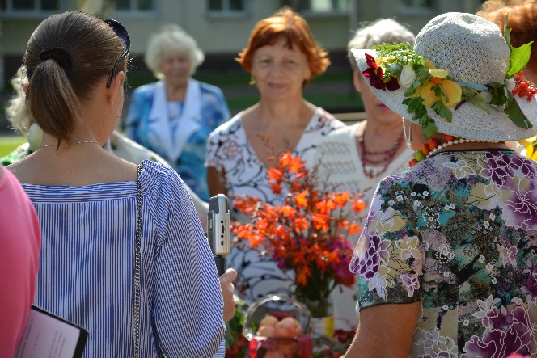
НЕОБХОДИМЫЕ РЕСУРСЫ
РЕСУРСЫ
Материально-техническое обеспечение
Воспитатели и воспитанники городских детских дошкольных учреждений, педагоги и учащиеся школ города, организации, частные предприниматели, представители общественных организаций, а также неравнодушные жители
г. Зеленогорска
СМИ
Подготовка территории проведения ярмарки и уборка ее после завершения мероприятия
Средства звукового усиления культурной программы мероприятия (звуковое сопровождение ярмарки)
Популяризация, привлечение посетителей, описание передового опыта с целью распространения среди специалистов учреждений социального обслуживания Красноярского края
Оказание помощи в сборе, а также доставке овощной продукции в случаях если нуждающиеся граждане не имеют возможности посетить благотворительную ярмарку лично (в силу частичной или полной утраты способности к передвижению)

Slide 10
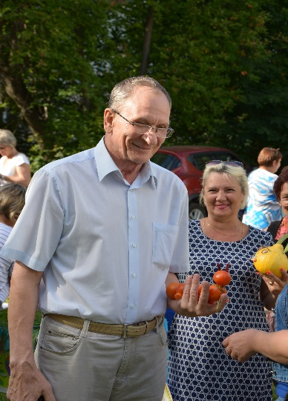
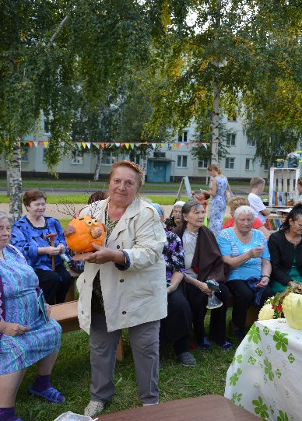
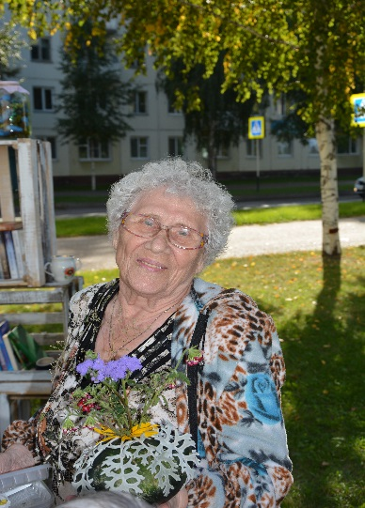
ВЫГОДОПОЛУЧАТЕЛИ ПРАКТИКИ
№ | Выгодополучатель/ группа выгодополучателей | Описание выгод, полученных в результате внедрения практики
1 | Пожилые граждане и люди с инвалидностью, чей уровень среднедушевого дохода ниже предельной величины прожиточного минимума | Возможность получить в дар свежие овощи, при необходимости сделать из низ заготовки на зиму либо употребить в пищу в свежем виде
2 | Жители города Зеленогорска | Интересное ежегодное праздничное мероприятие в формате сельского праздника урожая. Возможность принять участие в мастер-классе по приготовлению овощных салатов, а также соков и смузи из овощей
3 | Воспитанники детских дошкольных учреждений, учащиеся школ города | Возможность получить опыт в добровольческой (волонтерской) деятельности

Slide 11
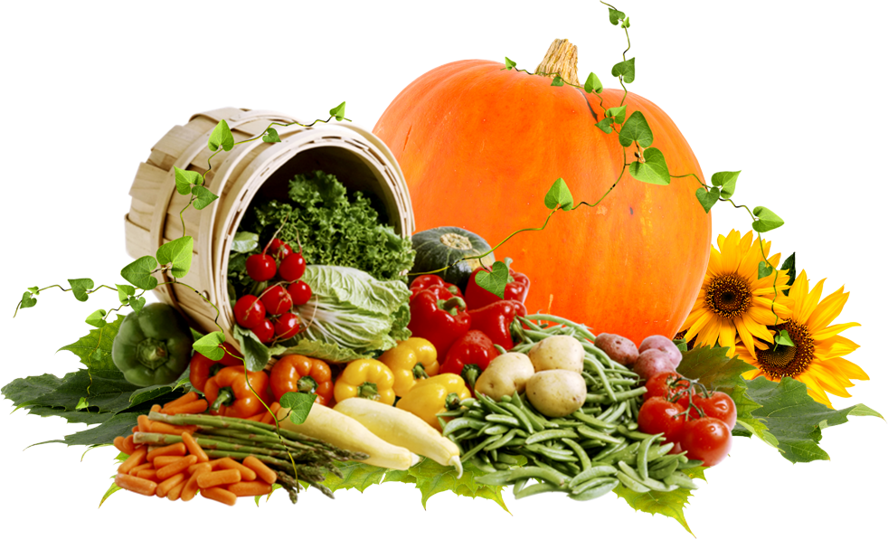
Муниципальное бюджетное учреждение «Комплексный центр социального обслуживания населения г. Зеленогорска»
«ПОДЕЛИСЬ УРОЖАЕМ!»
благотворительная
акция
Контакты: mail@kcson72.ru, 8(39169)2-10-44, Заместитель директора МБУ «Центр соцобслуживания г. Зеленогорска» Романюк Елена Анатольевна

